Slide 1

I. GIỚI THIỆU
SẢN PHẨM TẮM BÉ ELEMIS

Slide 2
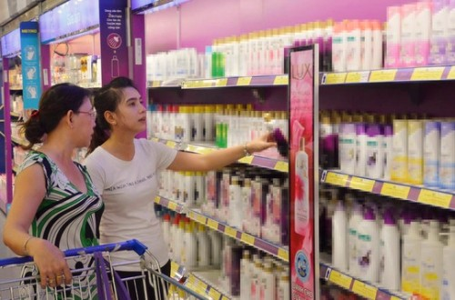
Nhiều mẹ Việt đang gặp khó khăn trong việc lựa chọn sản phẩm tắm gội an toàn và hiệu quả cho bé?
?
Hơn 3000 dòng sản phẩm trên thị trường

Slide 3
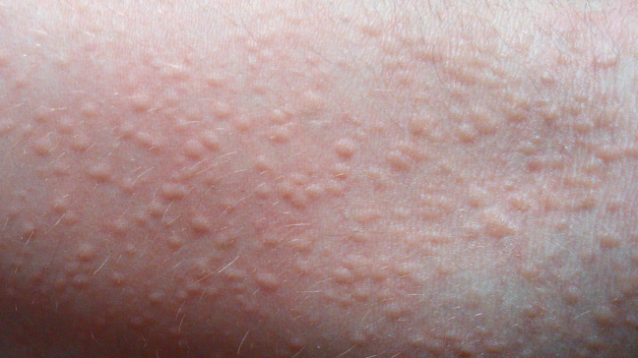
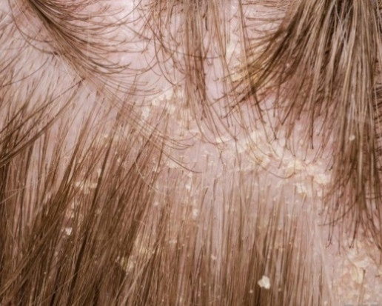
30%
không rõ nguồn gốc
Gây hại cho da và hệ miễn dịch của bé
Notes:
Thành phần khác: Thiên nhiên, hữu cơ (organic).

Slide 4



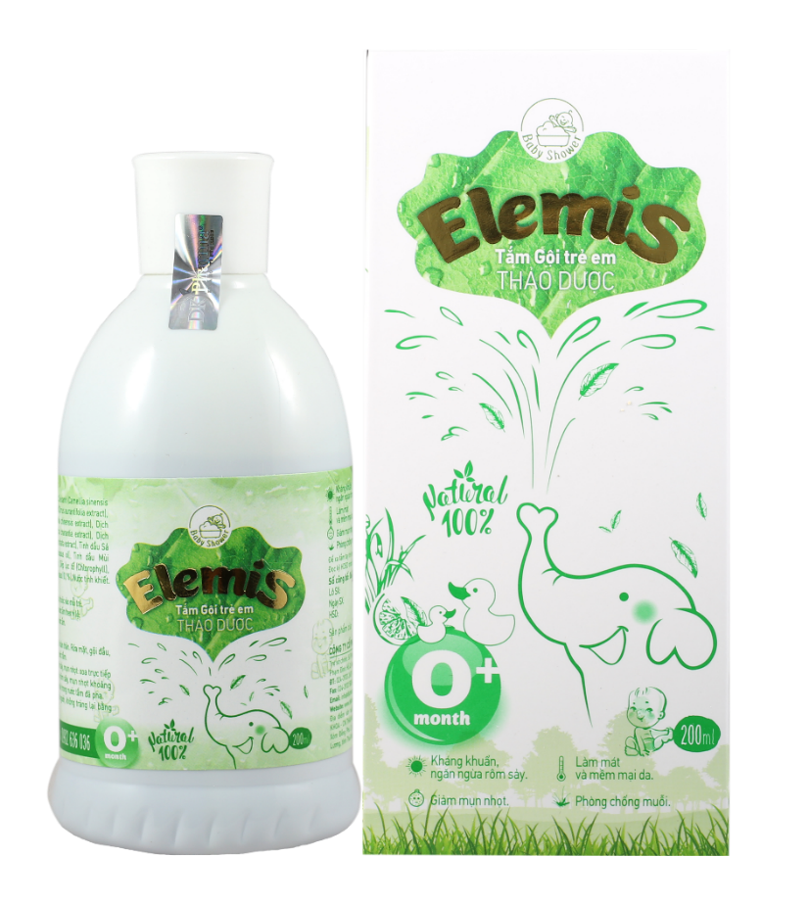
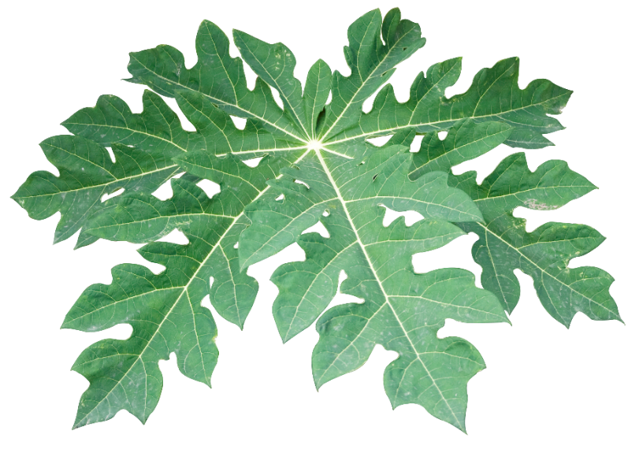

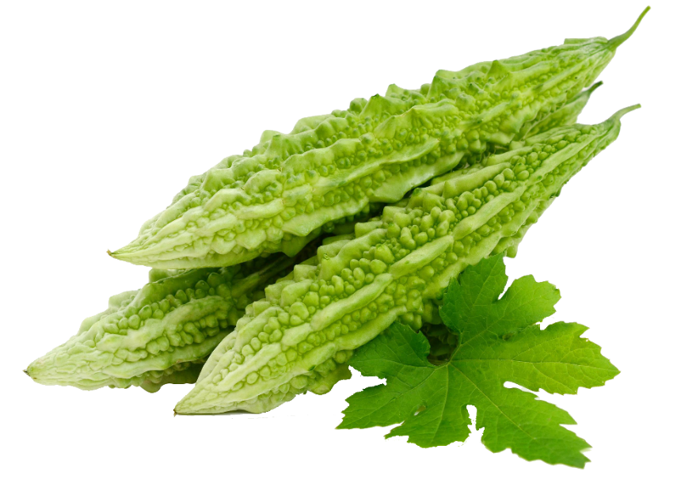

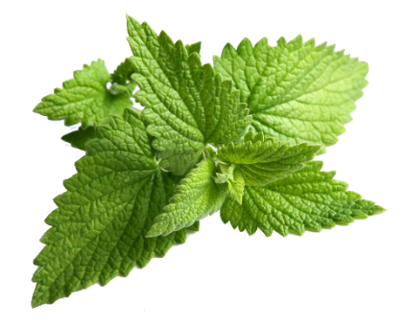
NƯỚC TẮM THẢO DƯỢC CHO BÉ
TẮM KHÔNG TRÁNG ĐẦU TIÊN TẠI VIỆT NAM
Notes:
Không chỉ cung cấp sp chăm sóc cho mẹ, Công ty Dược Khoa – trường đại học Dược hà nội của chúng tôi còn nghiên cứu và phát triển thành công sản phẩm Tắm bé tD ELEMIs được chiết xuất hoàn toàn từ thảo dược thiên nhiên, giúp các mẹ giải quyết vấn đề về việc lựa chọn sản phẩm sữa tắm an toàn cho bé yêu

Slide 5

Notes:
với các thành phần như: kinh giới, sài đất, khổ qua, chè xanh,… Mỗi thành phần có 1 tác dụng khác nhau, mang lại nhiều lợi ích khi sử dụng sản phẩm. Dịch chiết kinh giới có tác dụng,….

Slide 6
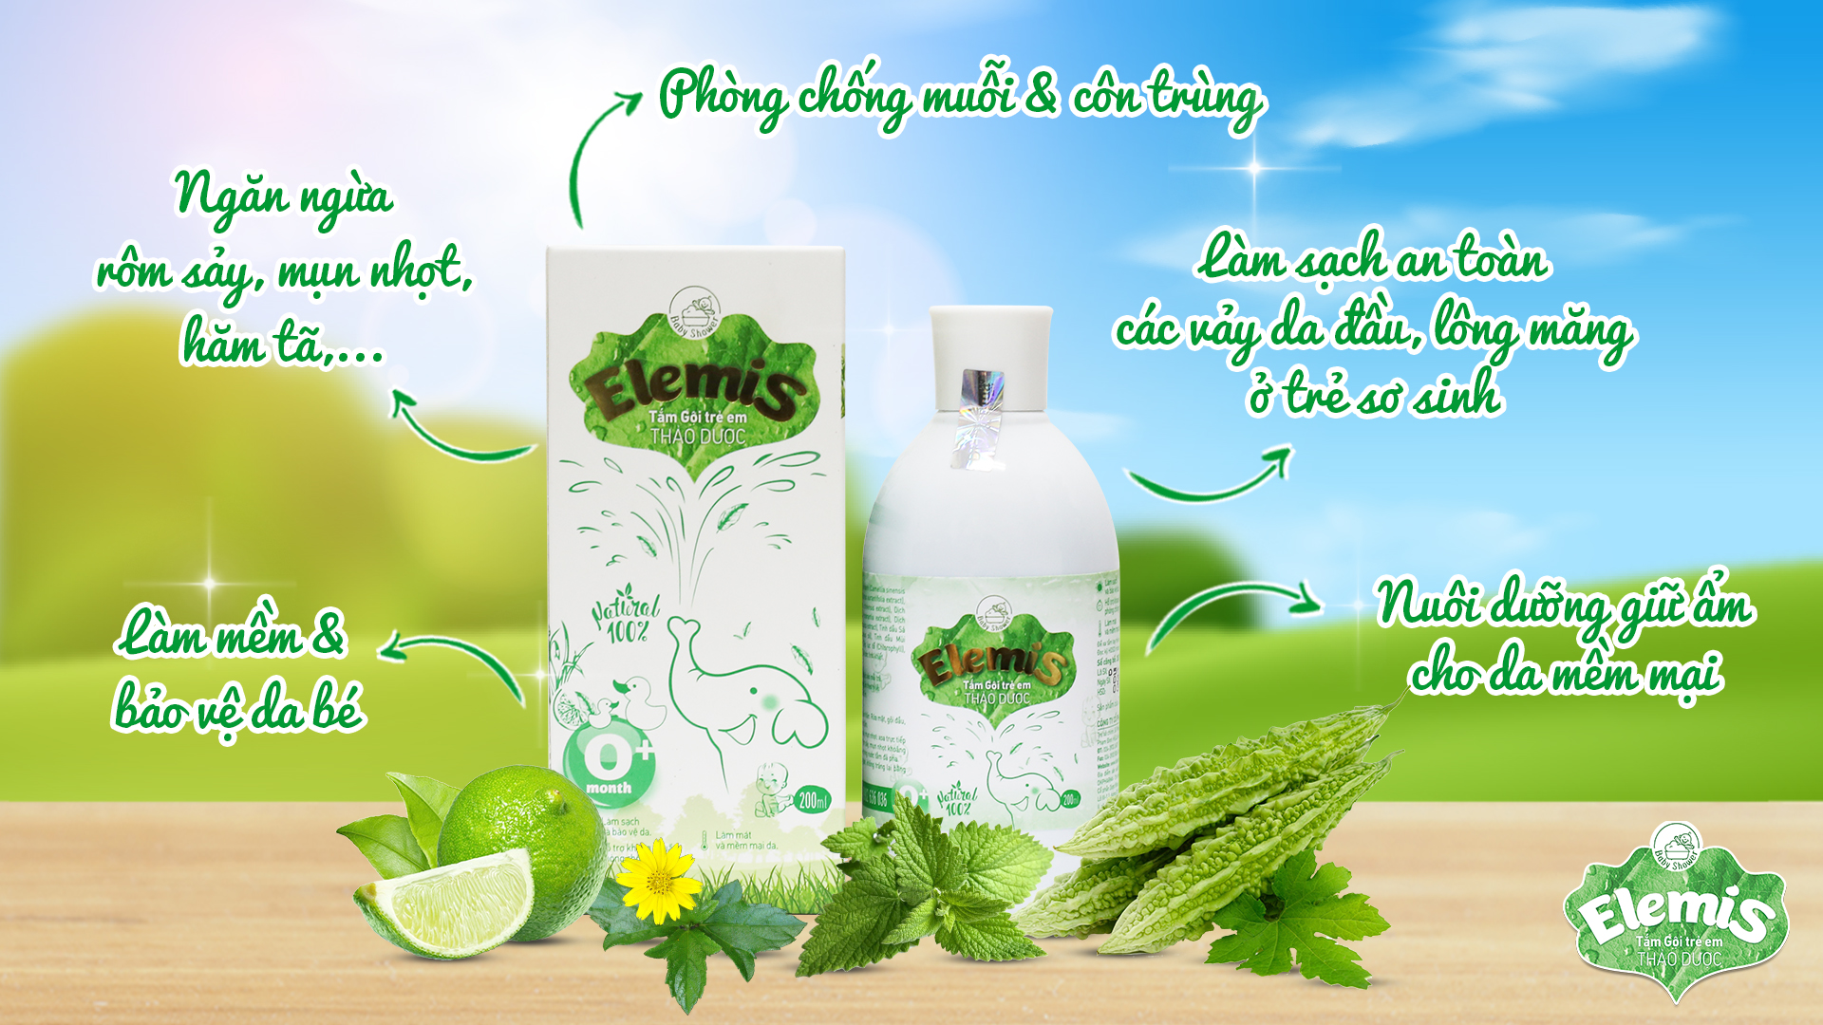
Notes:
Elemis có công dụng như: Ngăn ngừa rôm sảy mụn nhọt => phòng chống muỗi =>

Slide 7

Không cần tráng lại bằng nước thường
Sử dụng lâu dài không gây tác dụng phụ
An toàn cho cả làn da nhạy cảm nhất
Sử dụng được cho các bé ngay sau khi sinh tại viện
Notes:
Không những chiết xuất từ thảo dược, Elemis còn cam kết chất lượng sản phẩm “5 KHÔNG”. Không chất tạo bọt,….. Nên tắm xong không cần tráng lại bằng nước thường,….

Slide 8

CÁC CÁCH DÙNG CỦA ELEMIS
Tắm gội hàng ngày
Dùng để vệ sinh hằng ngày cho bé, từ sơ sinh đến trẻ nhỏ
Lau mặt và toàn bộ cơ thể
Áp dụng khi bị chàm sữa, rôm sảy, thủy đậu,… (cách 4-6h lau 1 lần)
Áp dụng để phòng chống hăm và điều trị hăm (áp dụng khi bé đi nặng)
Vệ sinh khi thay tã
Bôi trực tiếp hoặc thoa lớp mỏng lên da
Dùng khi bị rôm sảy, côn trùng cắn, phòng chống muỗi
Trong các trường hợp bé bị viêm da khác nhau… nên kết hợp các cách dùng khác nhau để tăng hiệu quả
99% Phản hồi từ các bé không có hiện tượng hăm hay viêm da nếu sử dụng từ ngay sau khi sinh

Slide 9

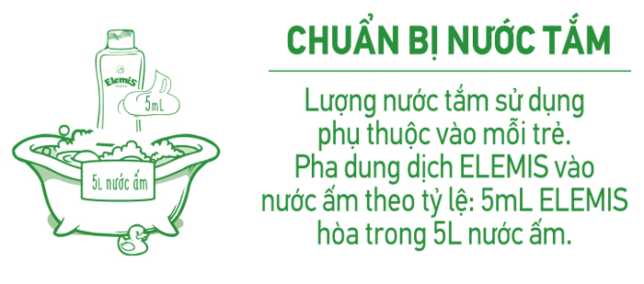
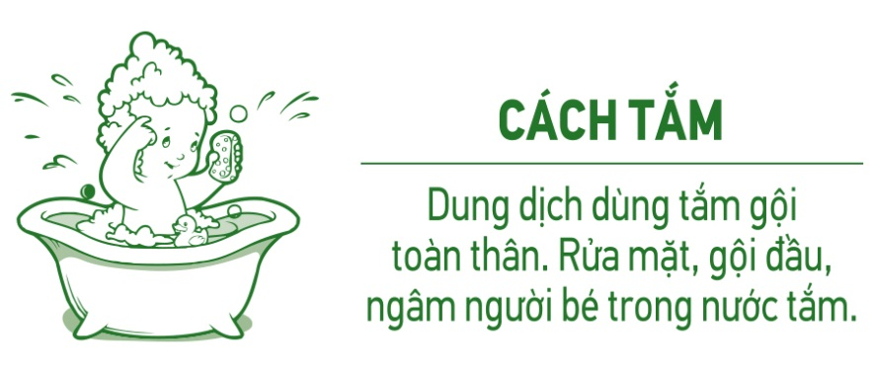
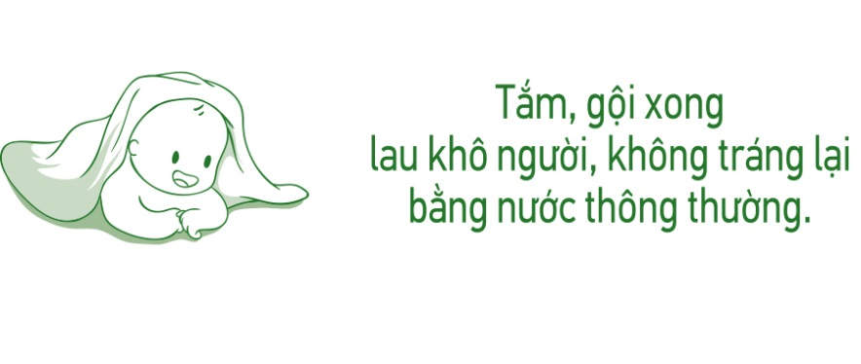
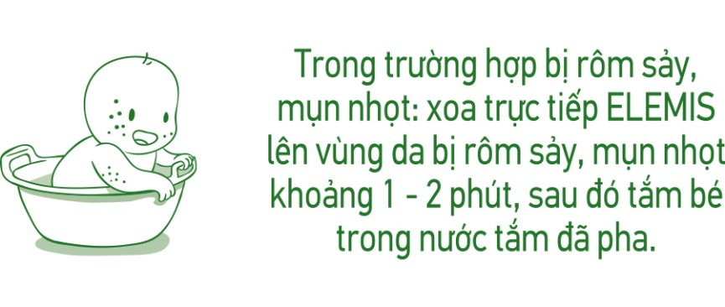
HƯỚNG DẪN TẮM GỘI HẰNG NGÀY CÙNG ELEMIS
Bước 1
Bước 2
Bước 3
Lưu ý
Notes:
Hết Hầu như Các bé sau khi siinh được SD ngay sp E để tắm gội, sẽ không có tình trạng rôm say, mụn nhọt...

Slide 10

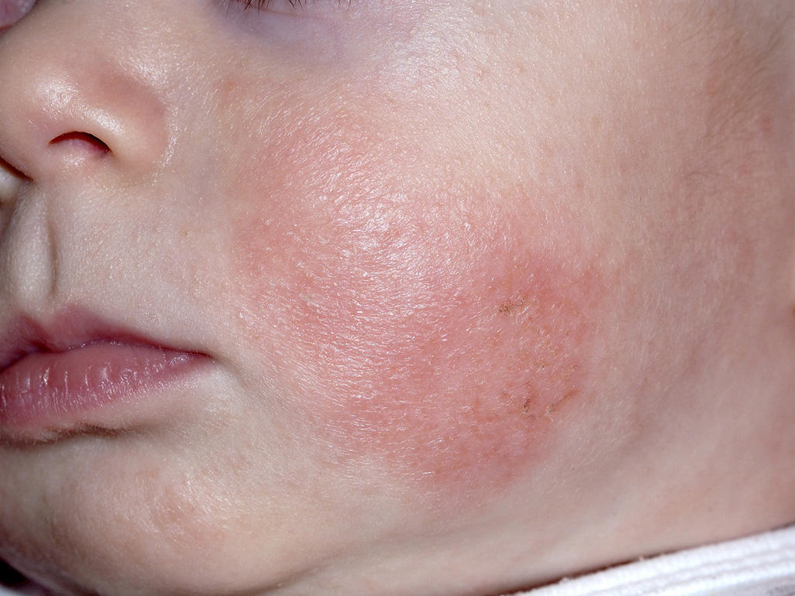
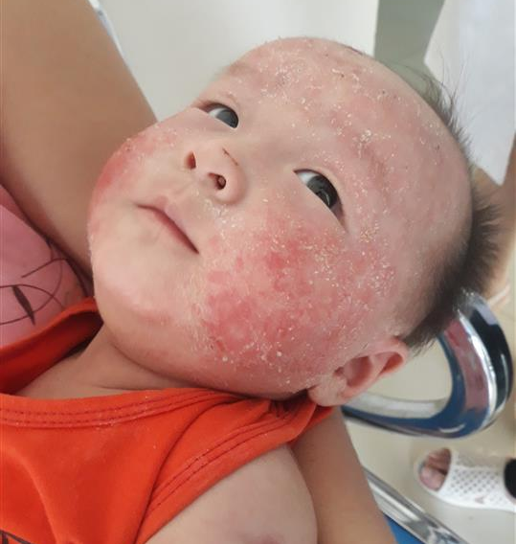
HƯỚNG DẪN HỖ TRỢ ĐIỀU TRỊ CHÀM SỮA
Pha Elemis theo tỷ lệ 5ml Elemis: 5L nước để Tắm gội hàng ngày
Pha Elemis theo tỷ lệ 2ml Elemis: 2L nước sạch để Lau mặt cho bé (cách 4-6h lau một lần)
LƯU Ý
Không sử dụng nước ấm mà sử dụng nước có nhiệt độ vừa phải (36-37 độ C)
Dùng khăn ẩm để lau sạch da bé khi cho bé bú hay ăn Dặm
TH Chàm sữa tùy mức độ và thời gian mắc bệnh mà sẽ mất từ 7-12 ngày sử dụng mới hết hoàn toàn

Slide 11

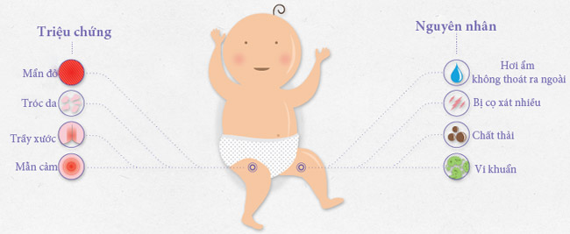
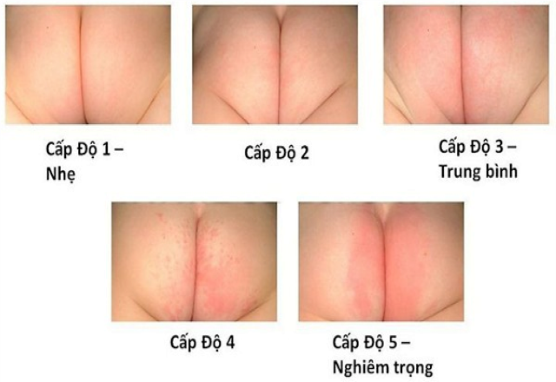
HƯỚNG DẪN HỖ TRỢ ĐIỀU TRỊ HĂM TÃ
Pha Elemis theo tỷ lệ 5ml Elemis: 5L nước để Tắm gội hàng ngày
Pha Elemis theo tỷ lệ 2ml Elemis: 2L nước để vệ sinh cho bé (Đặc biệt khi đi nặng)
LƯU Ý
Không sử dụng nước ấm mà sử dụng nước có nhiệt độ vừa phải (36-37 độ C)
TH bé bị hăm thì chỉ cần sau 2-4 ngày sử dụng Elemis sẽ hết hoàn toàn hăm tã

Slide 12
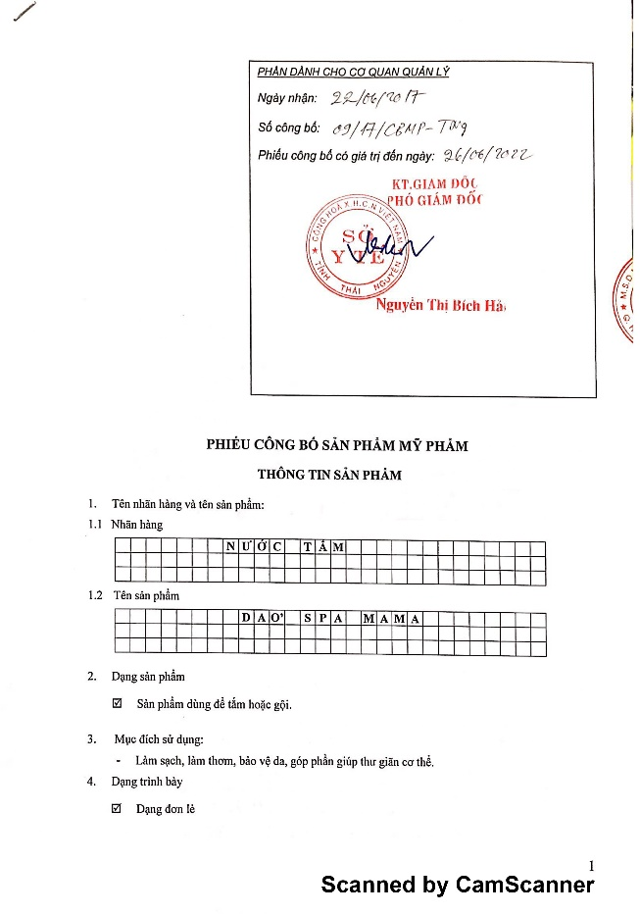
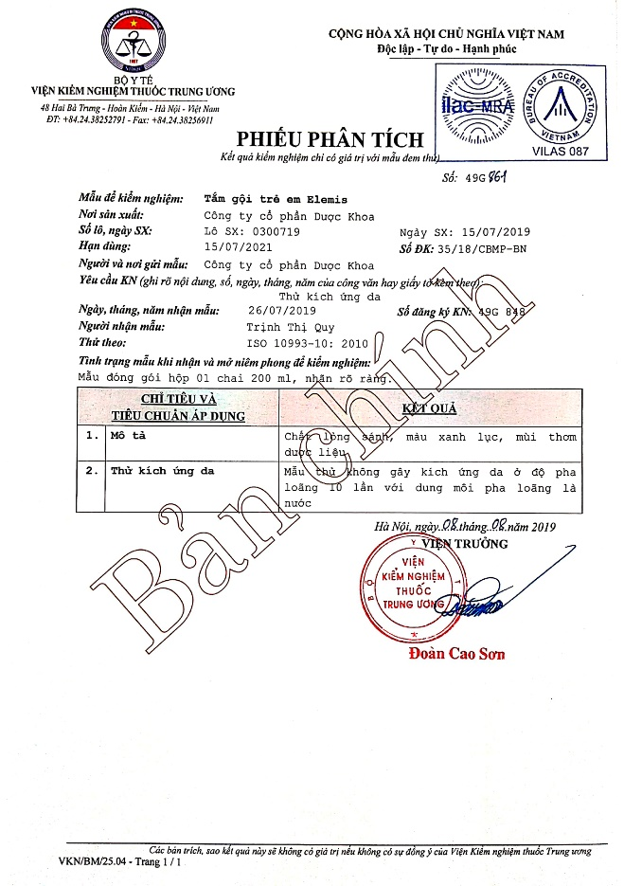
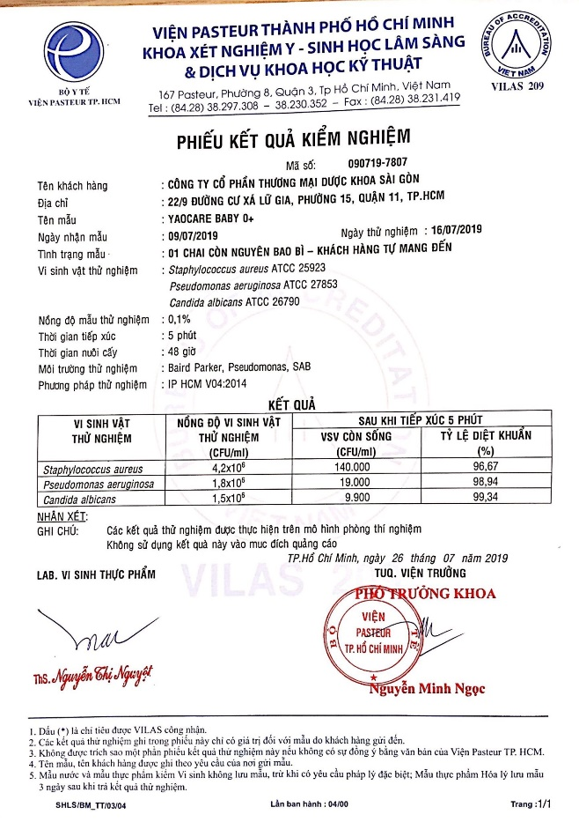
Kiểm nghiệm tại viện Kiểm nghiệm thuốc trung ương
HỒ SƠ ĐĂNG KÝ – CHỨNG NHẬN ĐẦY ĐỦ
Giấy công bố sản phẩm với
SỞ Y TẾ
Phiếu kiểm nghiệm viện Pasteur

Slide 13
ĐẶC ĐIỂM NỔI TRỘI CỦA ELEMIS
1
3
5
Nước tắm đầu tiên tại Việt Nam tắm xong không cần tráng lại bằng nước thường, giúp tiết kiệm thời gian, công sức
Công thức 5 KHÔNG => đảm bảo an toàn cho trẻ sơ sinh và trẻ nhỏ, sử dụng lâu dài không gây tác dụng phụ
Thay vì sử dụng mùi thơm hóa dược, sp sử dụng tinh dầu có tác dụng làm thơm, kháng khuẩn, chống muỗi, thư giãn
2
4
6
Được nghiên cứu bài bản bởi các nhà khoa học trường ĐH Dược Hà Nội. Sản xuất đạt tiêu chuẩn GMP
Ngoài tác dụng làm sạch còn có tác dụng ngăn ngừa và điều trị các bệnh ngoài da như rôm sảy, mụn nhọt, chàm sữa
Sản phẩm được đánh giá tích cực từ các bệnh viện, khách hàng. Trở thành xu hướng sữa tắm bé hiện nay

Slide 14
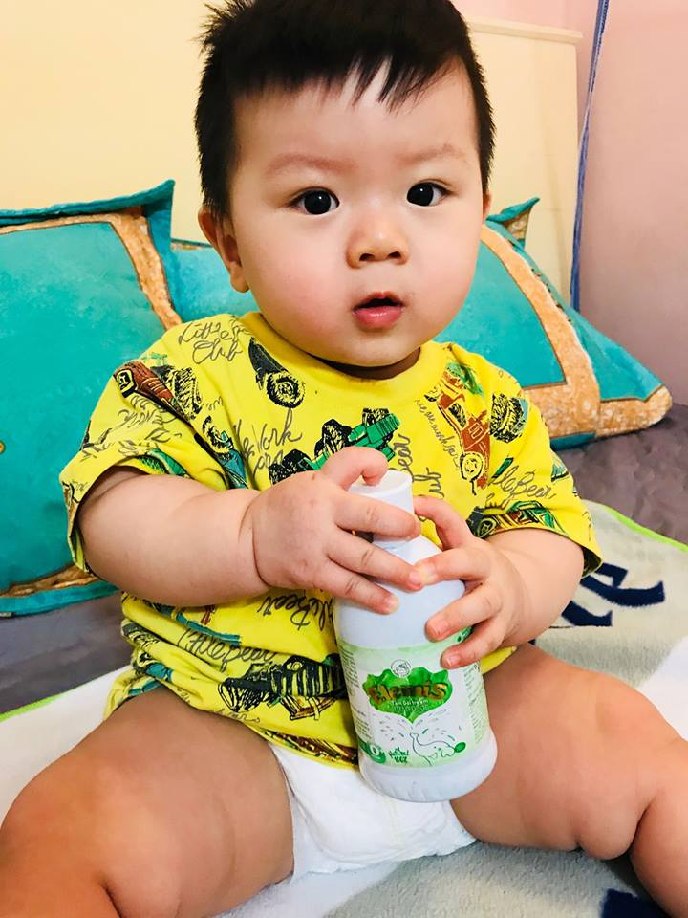
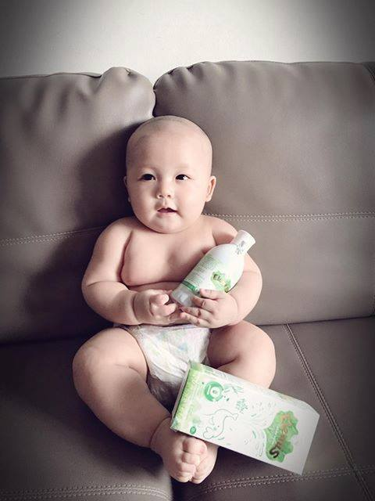
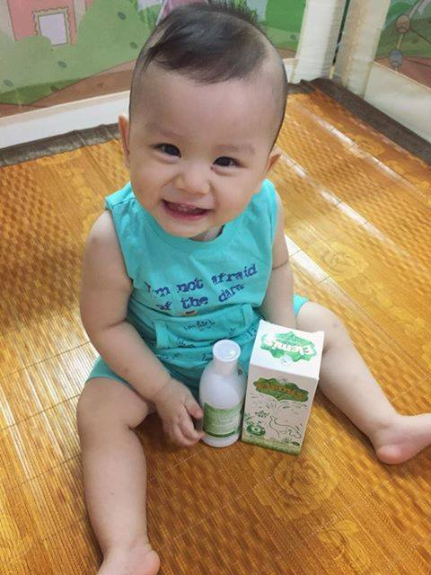
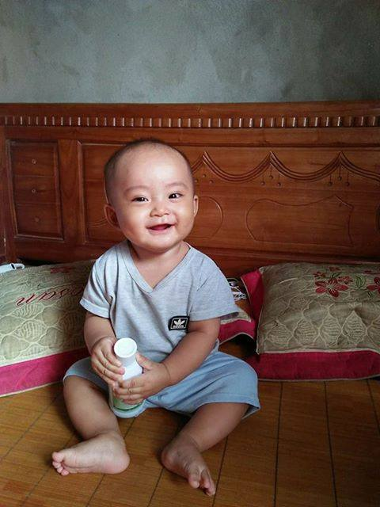
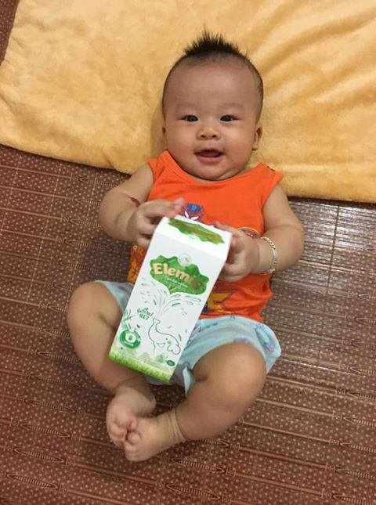
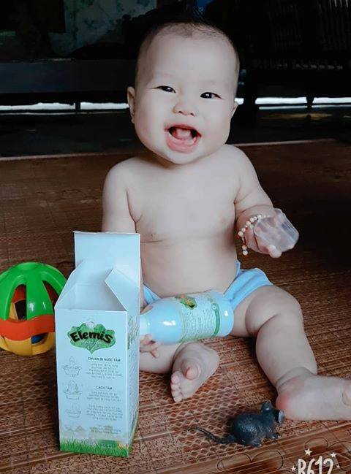
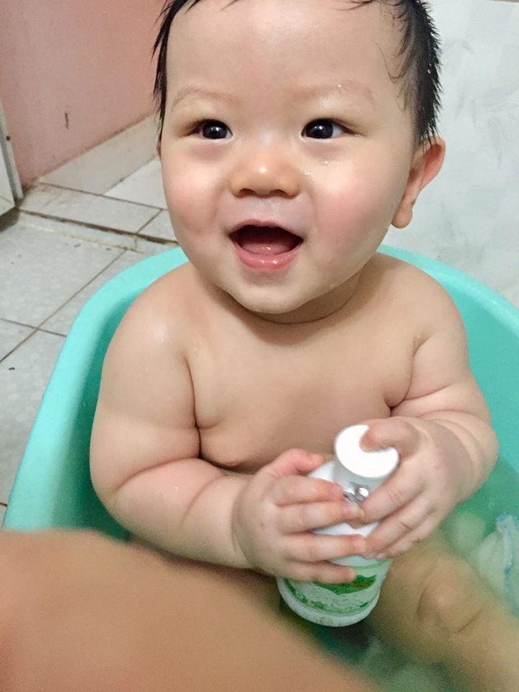
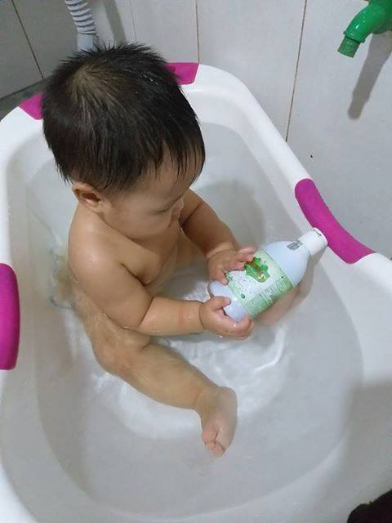
ELEMIS ĐƯỢC NHIỀU MẸ BỈM SỮA TIN DÙNG VÀ YÊU THÍCH

